Slide 1
Η ΕΝΕΤΟΚΡΑΤΙΑ ΣΤΗΝ ΚΕΦΑΛΟΝΙΑ
H Κεφαλονιά εντάχθηκε στο Stato da Mar (Ενετική κτήση) το 1500 και παρέμεινε υπό Ενετική κυριαρχία μέχρι το 1797.

Slide 2
Οι Ενετοί κατέλαβαν επίσημα την Κεφαλονιά στις 24 Δεκεμβρίου 1500 μετά από πολιορκία του Κάστρου του Αγίου Γεωργίου, τερματίζοντας 16 χρόνια τουρκικής κατοχής, και κυριάρχησαν στο νησί έως το 1797. Η περίοδος αυτή άφησε έντονα σημάδια στη διοίκηση, τον πολιτισμό και την αρχιτεκτονική (όπως το Κάστρο της Άσσου), επηρεάζοντας καθοριστικά την ιστορία των Επτανήσων.

Slide 3
• Κάστρα & Οχυρώσεις:
Οι Ενετοί ενίσχυσαν το Κάστρο του Αγίου Γεωργίου (Città di Cefalonia) και έχτισαν το κάστρο της Άσσου μεταξύ 1593-1596 για την προστασία από τους Τούρκους και τους πειρατές.

Slide 4
• Κάστρο Αγίου Γεωργίου:
Η παλιά πρωτεύουσα, που οχυρώθηκε εκτενώς από τους Βενετούς.

Slide 5
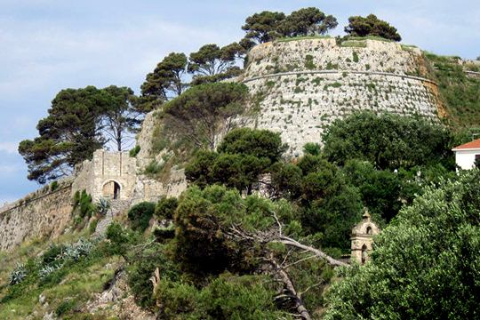

Slide 6
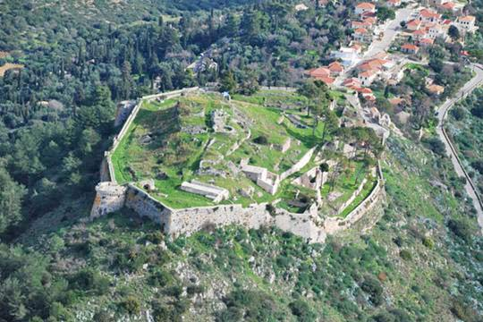

Slide 7
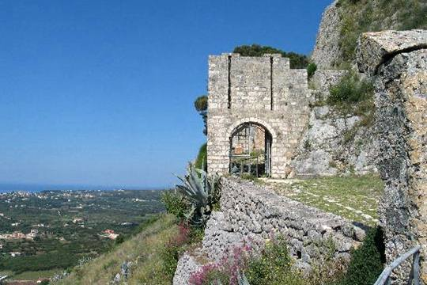

Slide 8
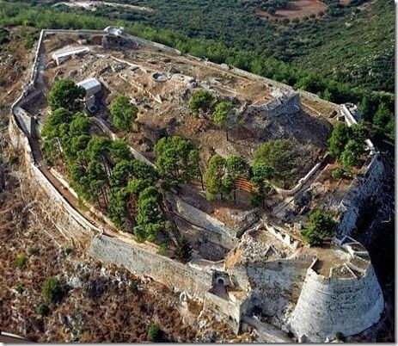

Slide 9
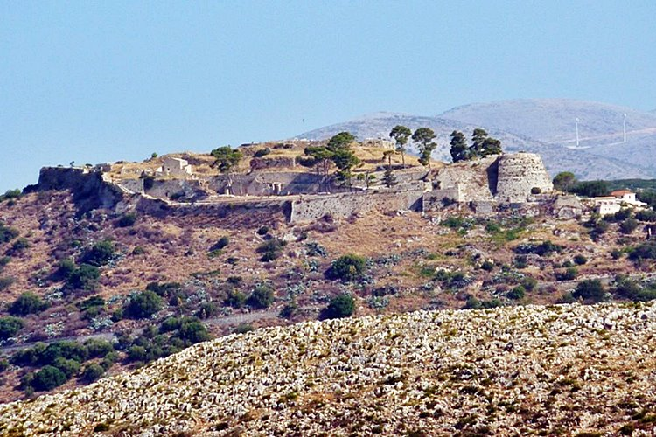

Slide 10
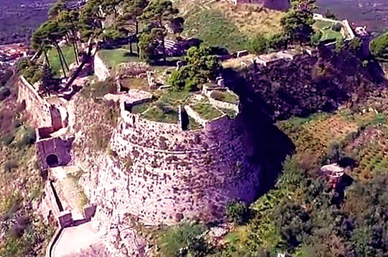

Slide 11
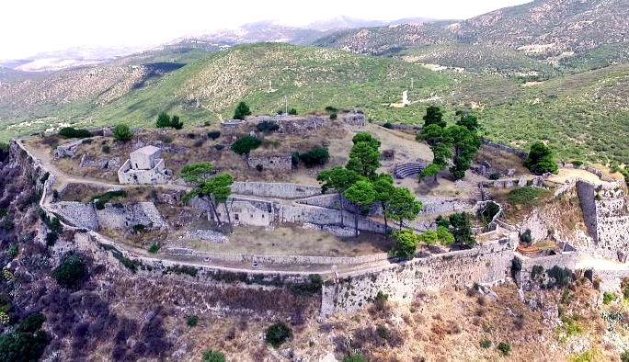

Slide 12
• Κάστρο Άσσου:
: Εντυπωσιακό φρούριο, χαρακτηριστικό δείγμα ενετικής οχυρωματικής αρχιτεκτονικής.

Slide 13
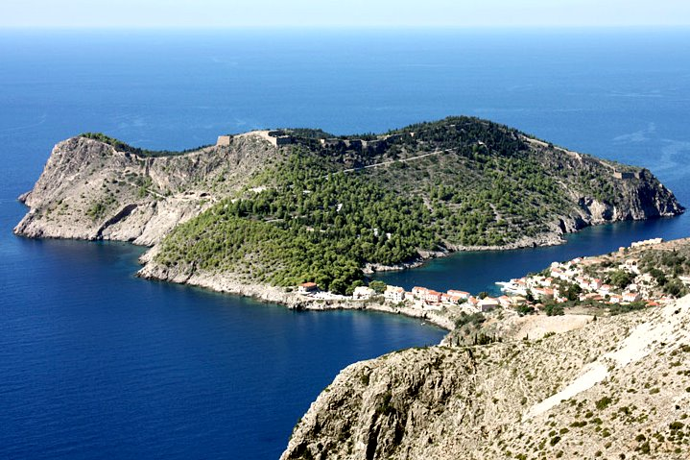

Slide 14
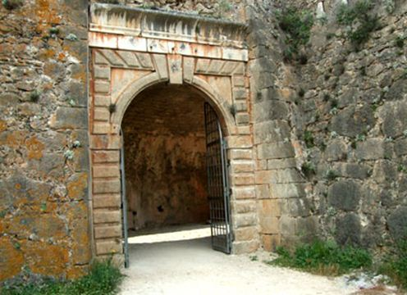

Slide 15
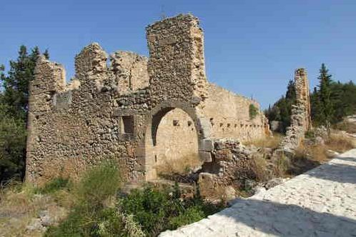

Slide 16
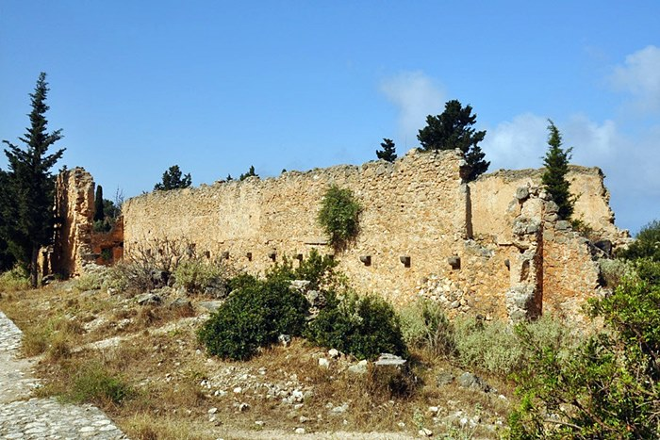

Slide 17
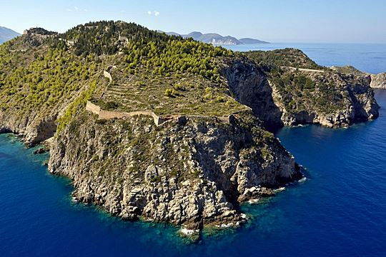

Slide 18
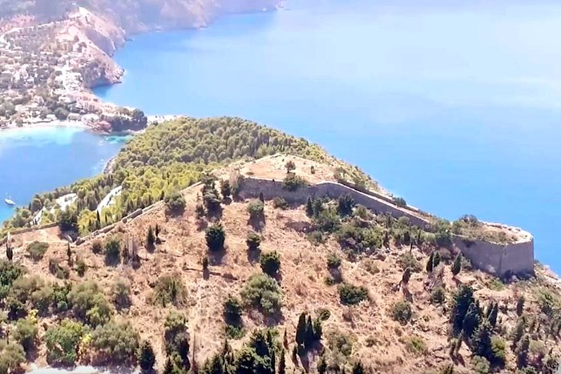

Slide 19
• Ενετικός φάρος Φισκάρδου:
Δείγμα των υποδομών που κατασκευάστηκαν για τη ναυτιλία.
Το ύψος του τετράγωνου πύργου είναι 14,2 μέτρα και βρίσκεται 130 μέτρα βόρεια της σχηματιζόμενης άκρης του ομώνυμου όρμου και σε εστιακό ύψος 28 μέτρων. Οι φάροι στο σημείο αυτό της Κεφαλονιάς μαρτυρούν τη σπουδαιότητα του μικρού λιμένα από την εποχή των Ενετών και μετέπειτα. Στο μικρό λιμάνι έβρισκαν ασφαλές καταφύγιο ενετικές γαλέρες, ενώ ήταν και το κύριο λιμάνι διακίνησης προϊόντων (σταφίδες, λάδι, κρασί κ.α.) από το νησί προς άλλα μέρη της Ελλάδας και της Μεσογείου. Από το σημείο που είναι οι φάροι, η θέα προς το γραφικό λιμανάκι του οικισμού είναι εντυπωσιακή. Στους φάρους μπορεί κανείς να φτάσει μέσω ενός καλά σηματοδοτημένου μονοπατιού σε περίπου 20 λεπτά. Η διαδρομή είναι κυκλική και στη πορεία θα συναντήσετε μια παλιά Βασιλική.

Slide 20
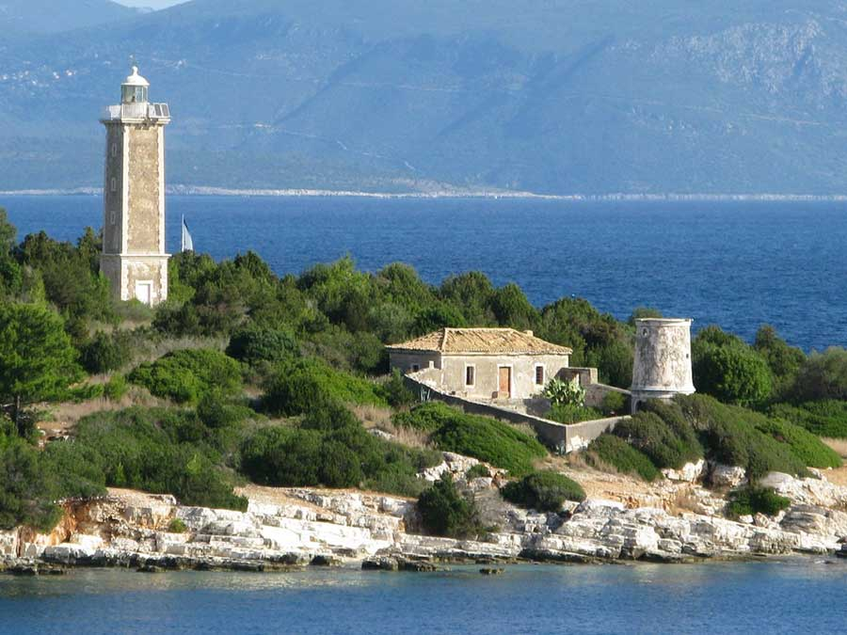

Slide 21
Πηγές
WIKIPAIDIA
Κάστρα της Ελλάδας, https://www.kastra.eu/castlegr.php?kastro=kefalonia
https://www.allovergreece.com/Hellenic-Lighthouses/Descr/12/el

